Slide 1
第5章 工程师工作站

Slide 2
工程师工作站的用途
组态设计
设计什么呢?
配置运行员操作站、工程师工作站、服务器、过程控制站(及其中的处理器模件、I/O模件)的数量、站号、IP地址等信息
监视画面(运行员操作站)
过程控制程序(过程控制站)
数据库和数据库应用程序(服务器)

Slide 3
MACS系统组态

Slide 4
组态步骤
(1)前期准备
(2)创建工程
(3)设备组态
(4)数据库组态
(5)数据库基本编译
(6)服务器算法组态
(7)数据库联编

Slide 5
组态步骤
(8)控制器算法组态
(9)报表组态
(10)画面组态
(11)下装

Slide 6
第一步,前期准备
(1)在工程师工作站上安装离线组态软件
“数据库总控”应用程序
“设备组态工具”应用程序
“数据库组态工具”应用程序
“服务器算法组态”应用程序
“控制器算法组态”应用程序
“报表组态”应用程序
“画面组态”应用程序
“工程师在线下装”应用程序

Slide 7
第一步,前期准备
(2)整理测点清单
在测点清单中，应该包含：测点名称、测点说明、信号类型、量纲、量程限、报警限、采样周期、是否需要补偿等

Slide 8
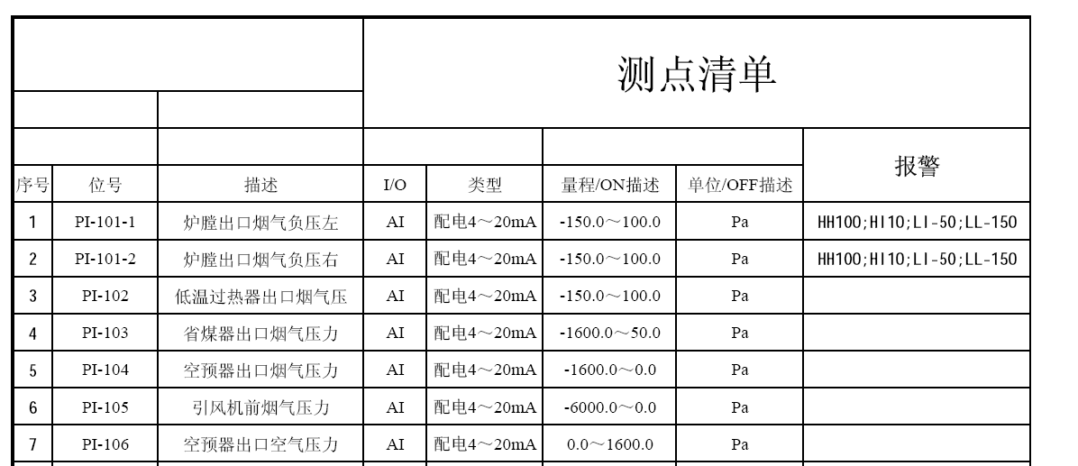
测点清单实例

Slide 9
第一步,前期准备
(3)整理系统配置清单
运行员操作站、过程控制站和服务器的数量
I/O模件的数量、类型
每个运行员操作站、过程控制站和服务器的站号、IP地址
每个I/O模件的站号及地址

Slide 10
第一步, 前期准备
(4)确定控制方案
应给出控制方案的逻辑框图（用SAMA图例绘制），能清晰表现控制策略，并且与测点清单相对应，方便组态实现。
(5)确定系统图形画面及动态点的有关位置信息

Slide 11
第二步, 新建工程
工程相当于文件管理器
需使用“数据库总控”应用程序

Slide 12
第三步,设备组态
目的：在工程中定义系统的硬件配置信息
包括：系统设备组态和I/O设备组态
使用“设备组态工具”应用程序

Slide 13
第三步, 设备组态
系统设备组态
在工程中，添加运行员操作站、过程控制站和服务器。
录入运行员操作站、过程控制站和服务器的配置信息
I/O设备组态
在过程控制站中，添加I/O设备
录入I/O设备的配置信息

Slide 14
第四步, 数据库组态
目的：录入整个系统中的测点信息
使用“数据库组态工具”应用程序

Slide 15
第五步, 数据库基本编译
目的：检查设备组态、数据库组态中是否存在错误
使用“数据库组态工具”应用程序

Slide 16
第六步, 服务器算法组态
目的：设计服务器上使用的应用程序
使用“服务器算法组态”应用程序

Slide 17
第七步, 数据库联编
目的：生成服务器算法下装文件，以及控制器工程文件
使用“数据库组态工具”应用程序

Slide 18
第八步, 控制器算法组态
目的：在控制器工程中，完成控制逻辑算法的组态
使用“控制器算法组态”应用程序

Slide 19
第九步, 报表组态
目的：设计报表
使用“报表组态”应用程序

Slide 20
第十步, 图形组态
目的：组态设计监视画面
使用“图形组态”应用程序

Slide 21
第十一步, 下装
目的：把组态设计生成的数据库、控制程序、监视画面等下装到各个站中
使用“工程师在线下装”应用程序

